Slide 1
Mjerenje udaljenosti pomoću arduino platforme i senzora hc-sr04
Petar dropulić
Split, 2023.

Slide 2
sadržaj
Komponente korištene u projektu
Shema spajanja
Korišteni kod
Završni spoj

Slide 3
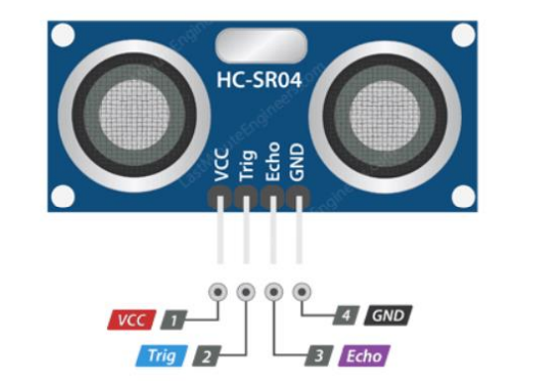
HC-SR04
Koristi zvučne valove kako bi odredio udaljenost do objekta
Domet od 2 cm pa do 200 cm , s greškom od 3 mm
Trig i Echo sudjeluju u slanju i primanju signala

Slide 4
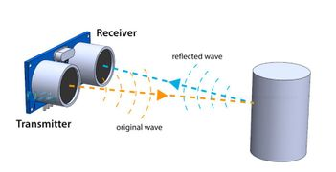

Slide 5
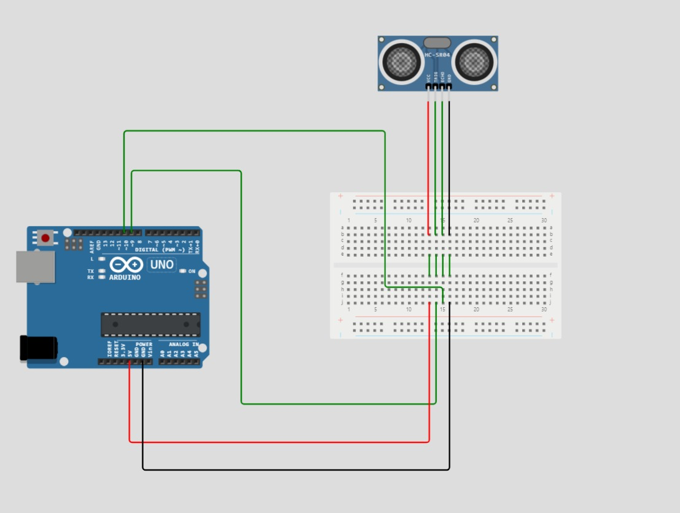
Shema spajanja

Slide 6
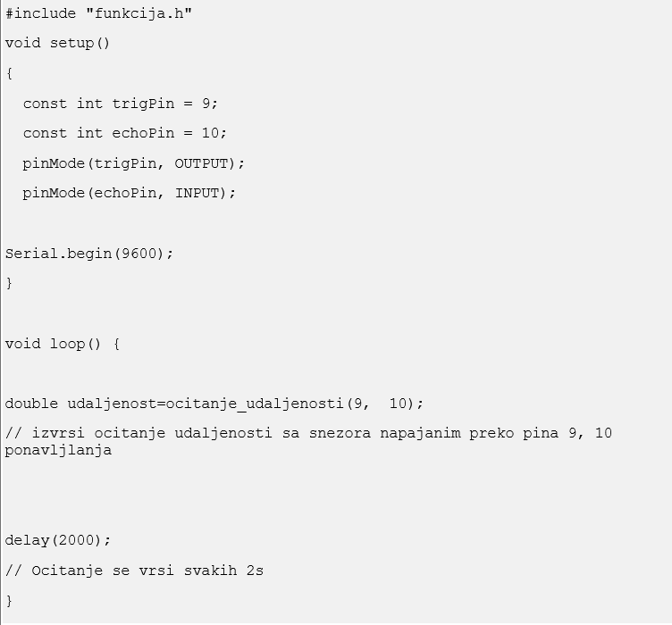
Korišteni kod

Slide 7
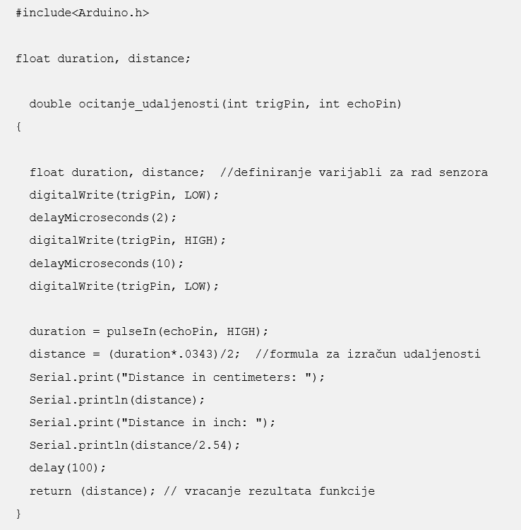

Slide 8
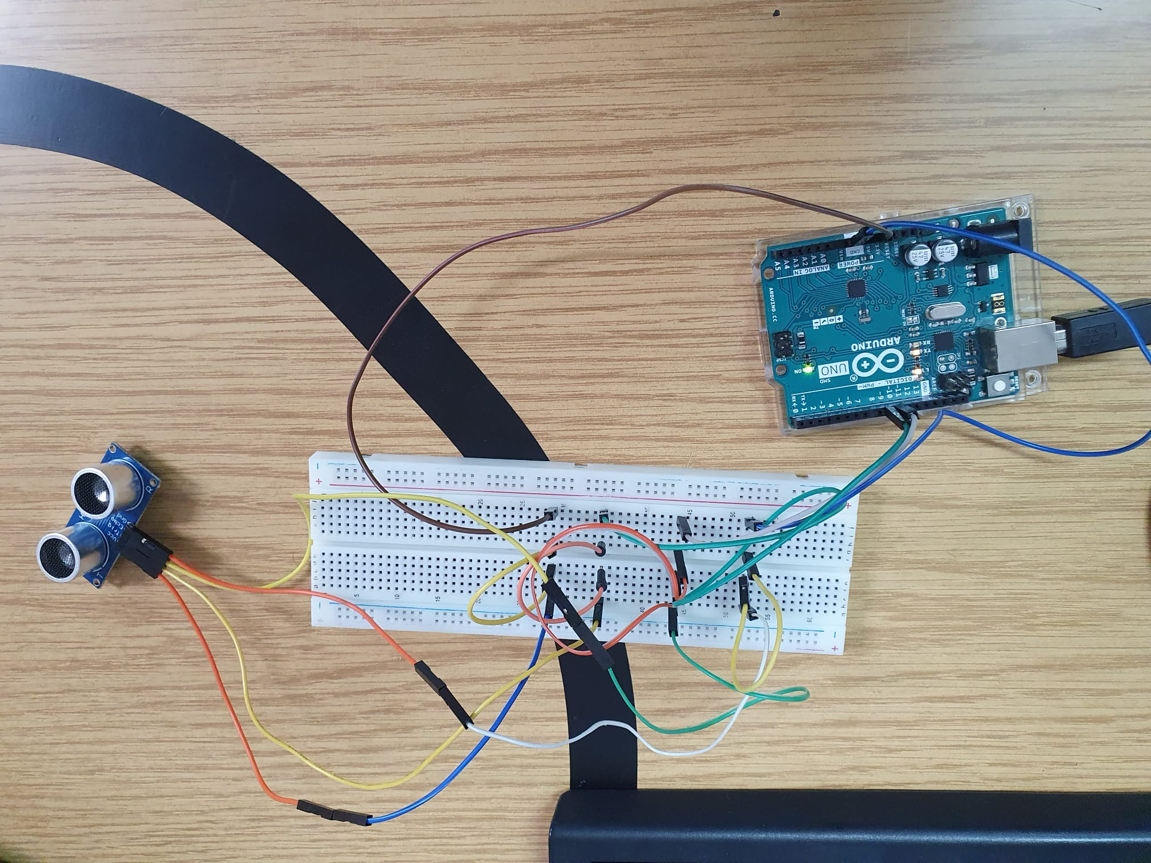
Završni spoj

Slide 9
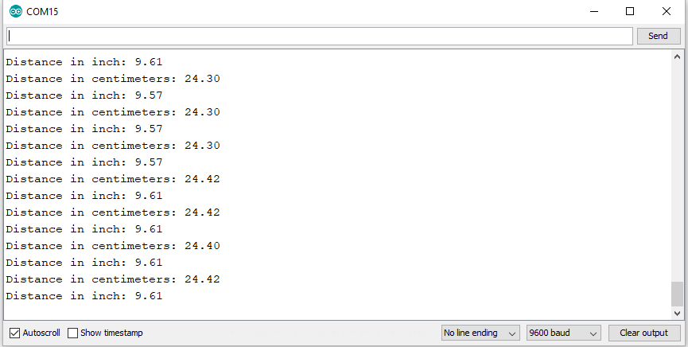

Slide 10
Hvala na pažnji

